Slide 1
ВИКТОРИНА
КО ДНЮ ПТИЦ
2 класс

Slide 2
Кроссворд

Slide 3
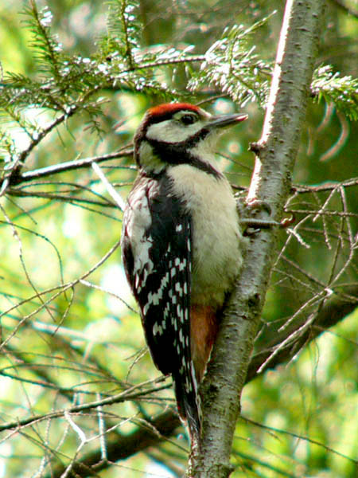
С
О
В
А
Ж
А
В
О
Р
О
Н
О
К
В
О
Р
О
Н
А
С
И
Н
И
Ц
А
К
Л
Ё
С
Т
С
К
В
О
Р
Е
Ц
П
Е
Л
И
К
А
Н
С
О
Л
О
В
Е
Й
С
Н
Е
Г
И
Р
Ь
В
Е
Р
Т
И
Ш
Е
Й
К
А
Д
Я
Т
Е
Л

Slide 4
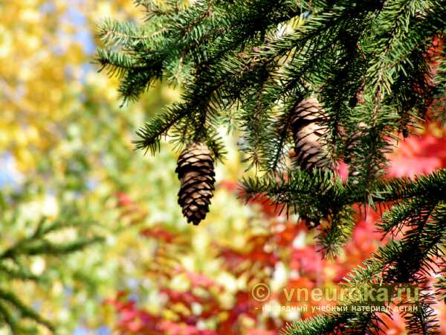
Н
Л
Я
Р
И
О
О
И
О
Т
Г

Slide 5
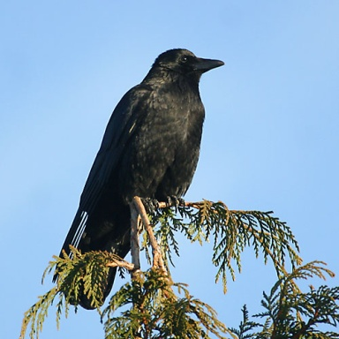
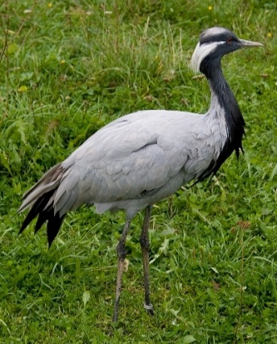
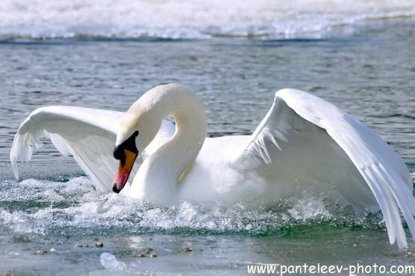
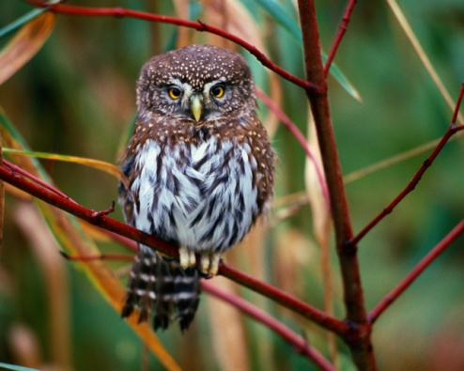
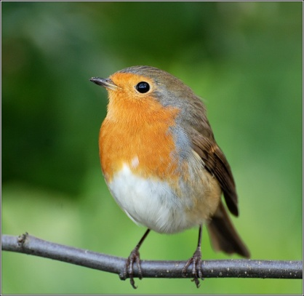
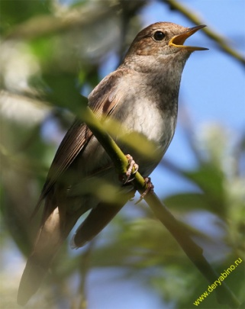
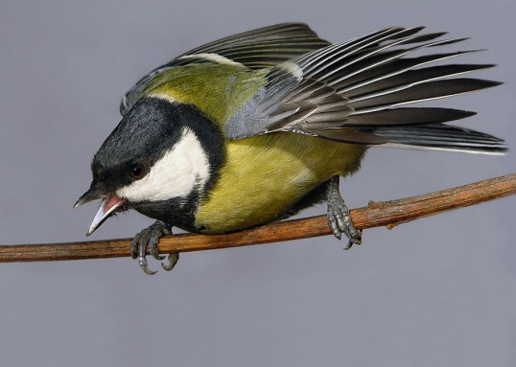
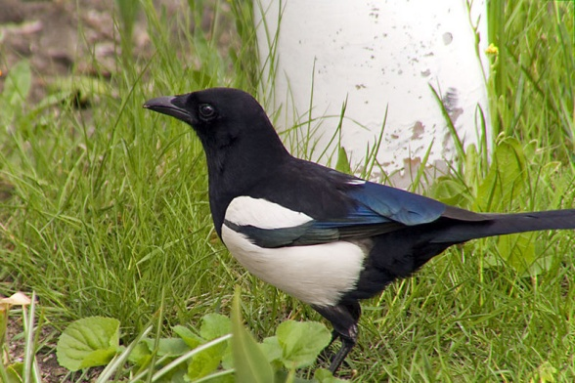
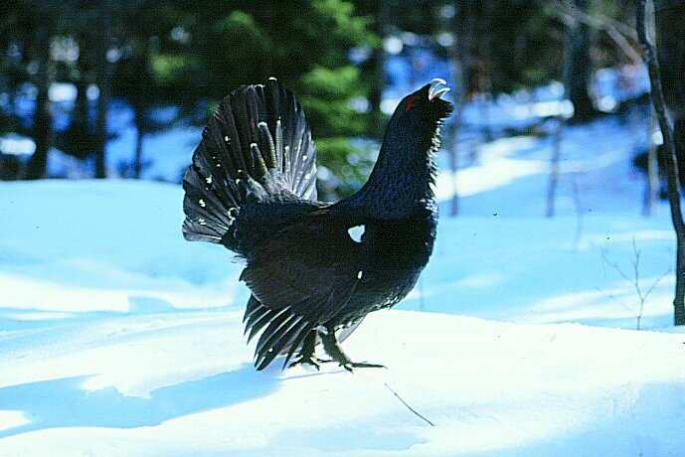
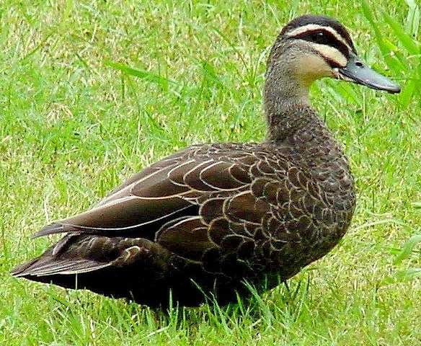
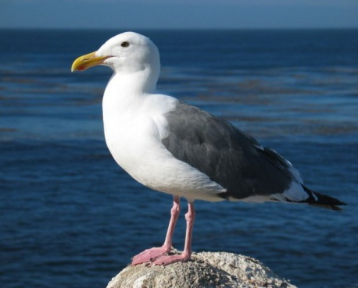
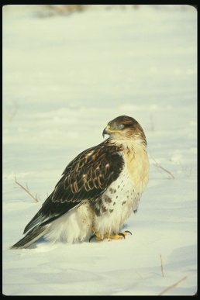

Slide 6
Презентацию
подготовила
Тарасова Екатерина
Вячеславовна
учитель начальных классов
МОУ СОШ № 1 с УИОП
Г.Егорьевск

Slide 7
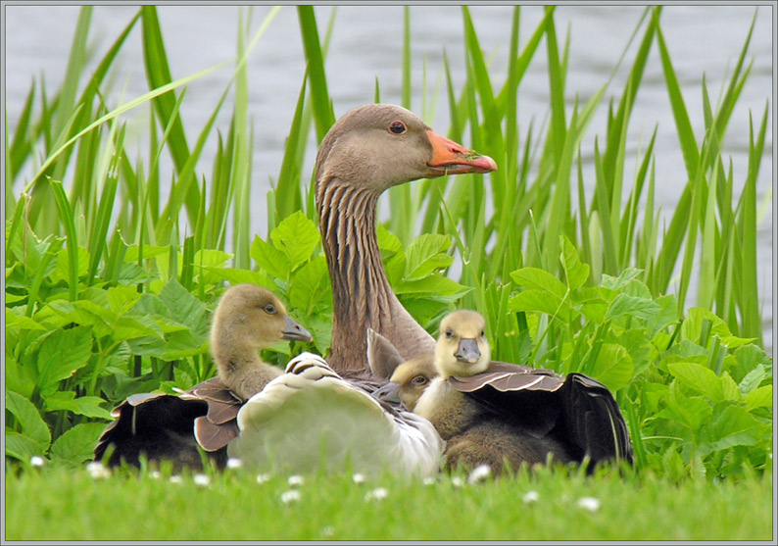
конец

